Slide 1
PROYECTO – POO
CONCURSO DE MASCOTAS
INTEGRANTES
Casapia Quispe, Daniel Arturo
Chirinos Moreno, Erick Junior
Rincón Gómez, Jonathan

Slide 2
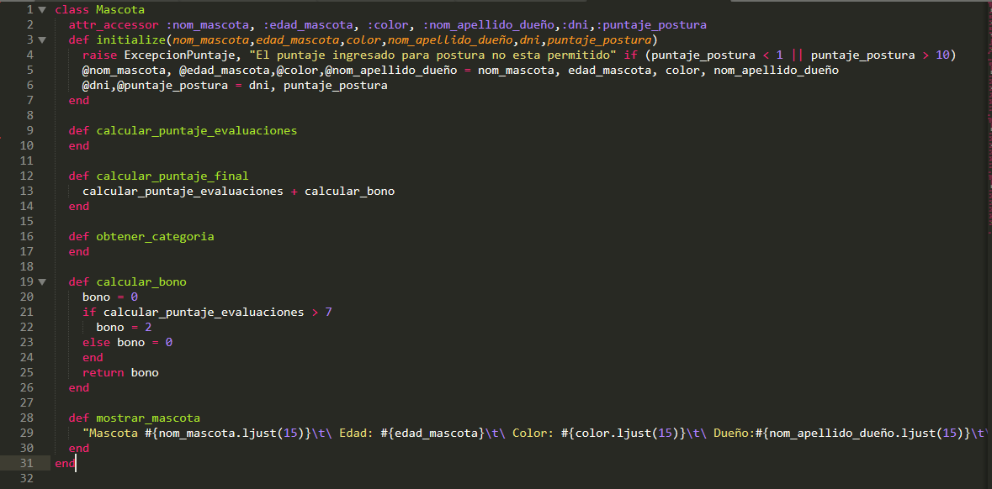
CLASE MASCOTA

Slide 3
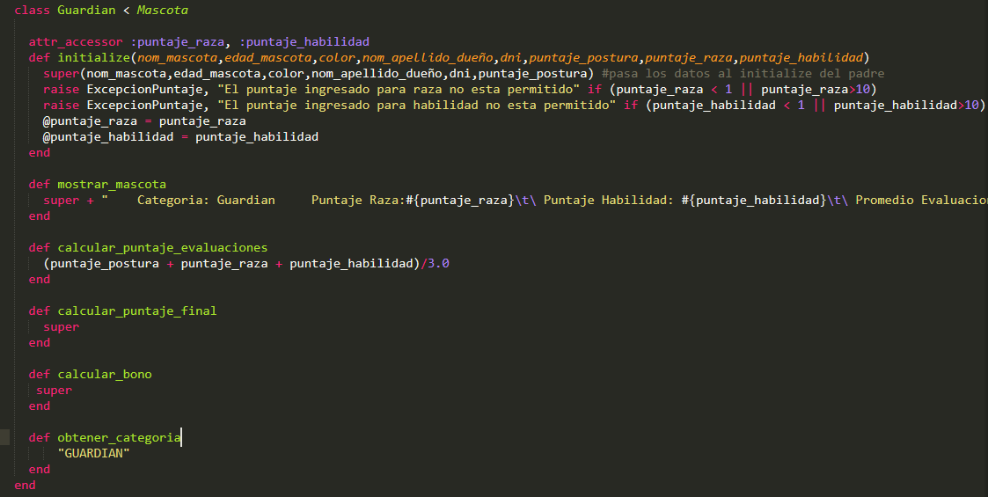
APLICACIÓN DE HERENCIA Y POLIMORFISMO CATEGORIA MASCOTA

Slide 4
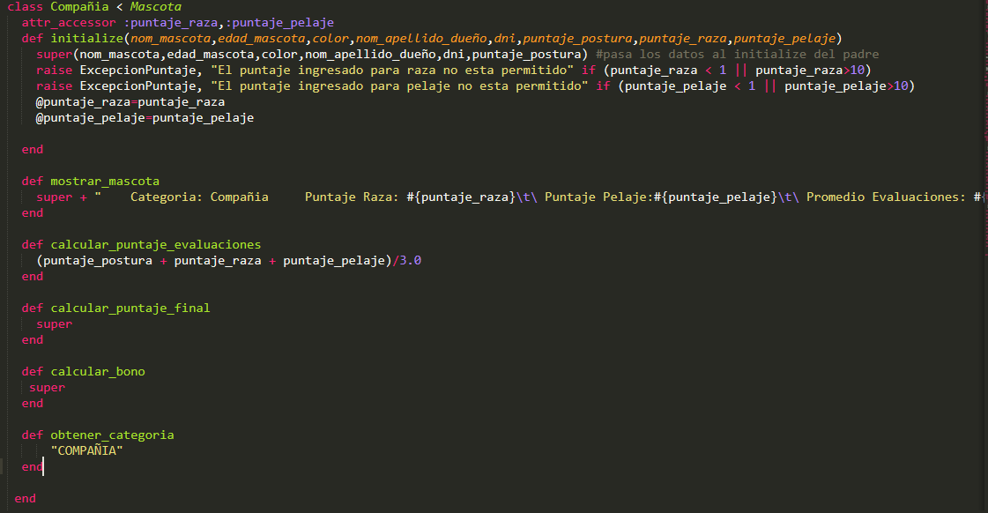
APLICACIÓN DE HERENCIA Y POLIMORFISMO CATEGORIA MASCOTA

Slide 5
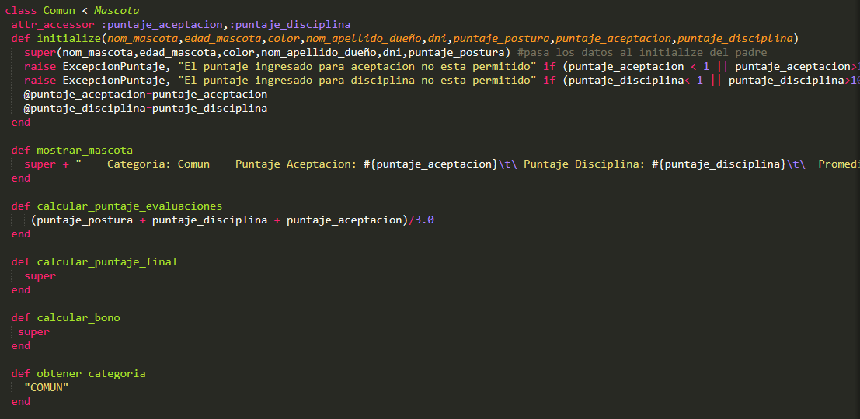
APLICACIÓN DE HERENCIA Y POLIMORFISMO CATEGORIA MASCOTA

Slide 6
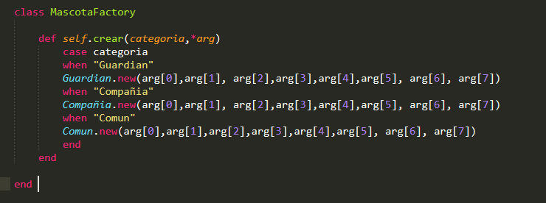
CLASE FACTORY

Slide 7
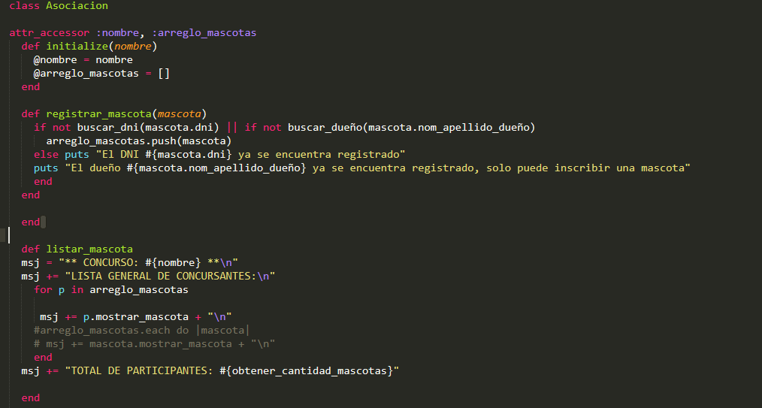
CLASE ASOCIACION

Slide 8
CLASE ASOCIACION

Slide 9
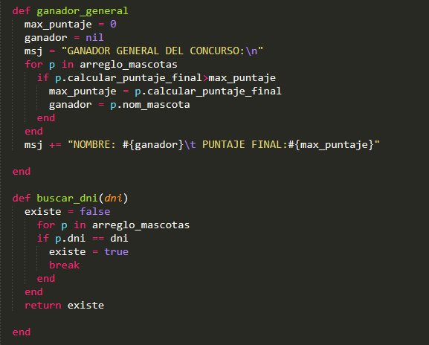
CLASE ASOCIACION

Slide 10
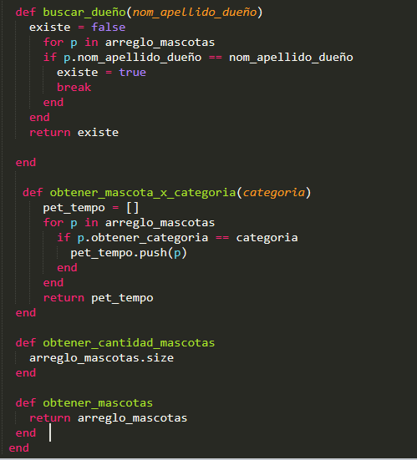
CLASE ASOCIACION

Slide 11
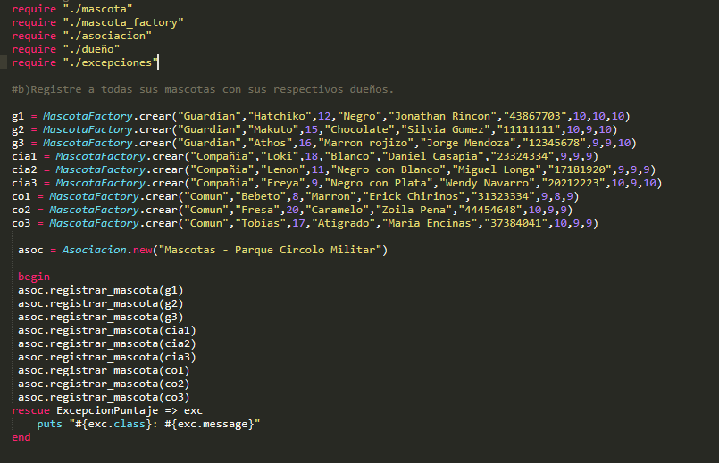
INSERCION Y MUESTRA DE DATOS

Slide 12
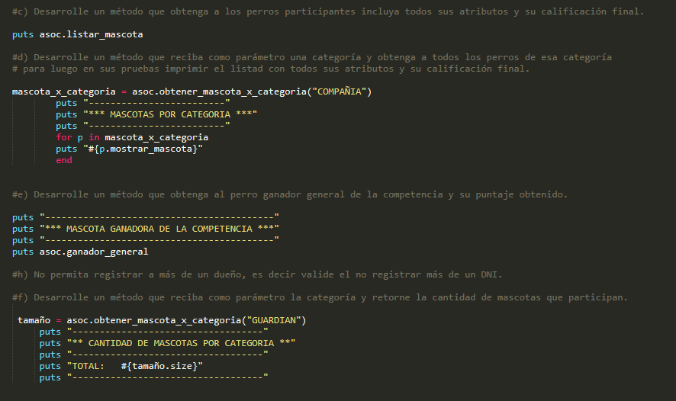
INSERCION Y MUESTRA DE DATOS

Slide 13
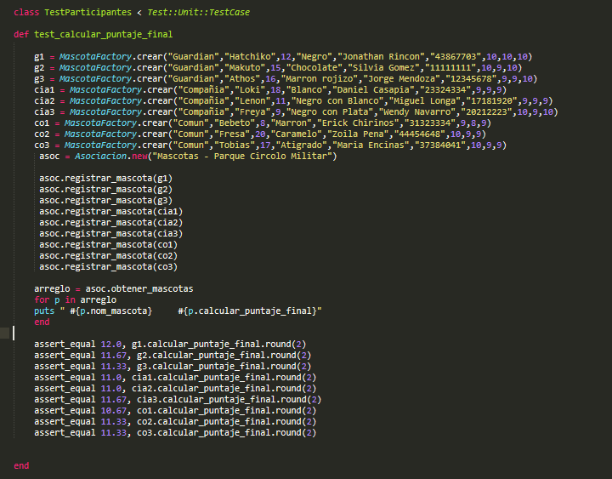
PRUEBAS UNITARIAS

Slide 14
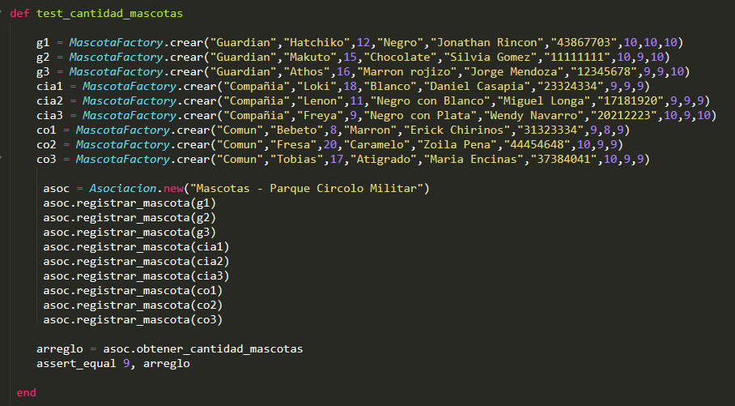
PRUEBAS UNITARIAS

Slide 15
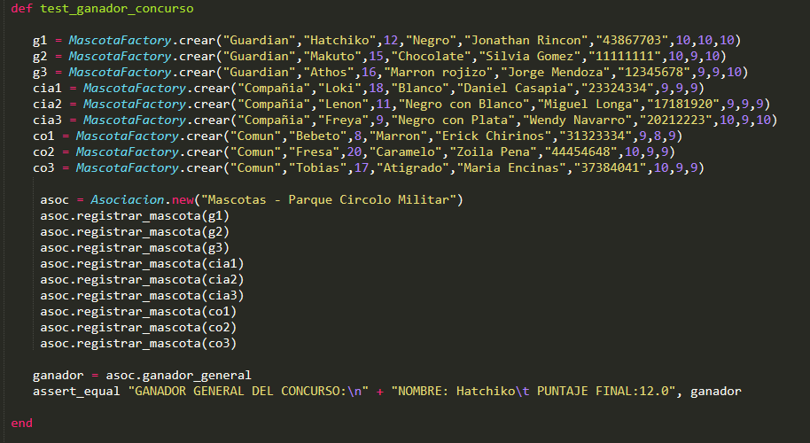
PRUEBAS UNITARIAS

Slide 16
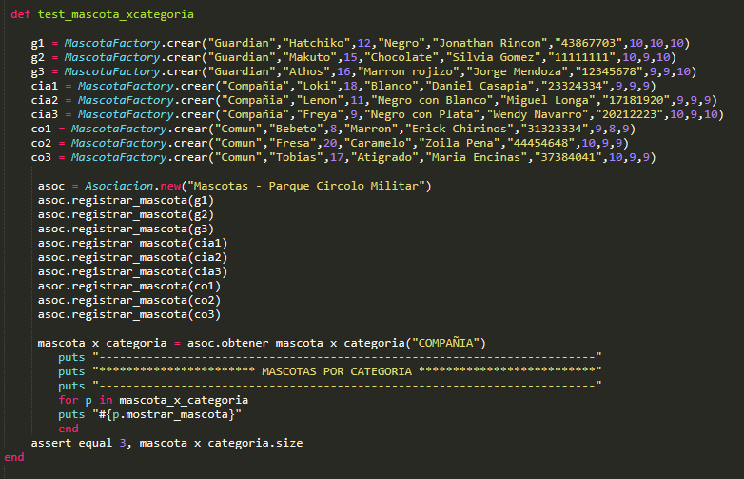
PRUEBAS UNITARIAS

Slide 17
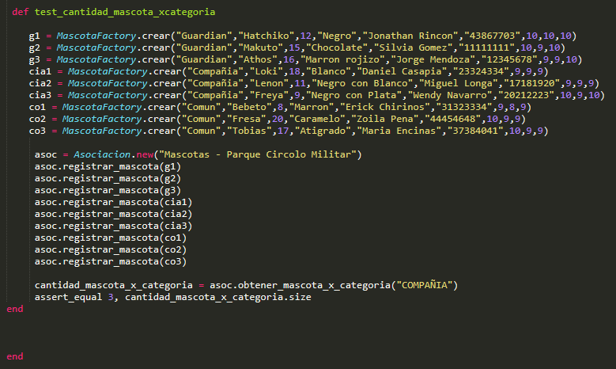
PRUEBAS UNITARIAS

